Slide 1

Игра «Арканоид»
Авторы идеи:
Кадуба Егор Русланович
Снегопадов Евгений Андреевич

Slide 2
Введение
Идея проекта: создать игру для одного пользователя
Задачи:
Создать игру без багов;
Воссоздать зависимость движения объектов игры от действий пользователя;
Сделать подсчёт очков;
Воссоздать победу и поражение.

Slide 3
В процессе создания приложения были использованы такие библиотеки, как:
pygame 2.1.2

Slide 4
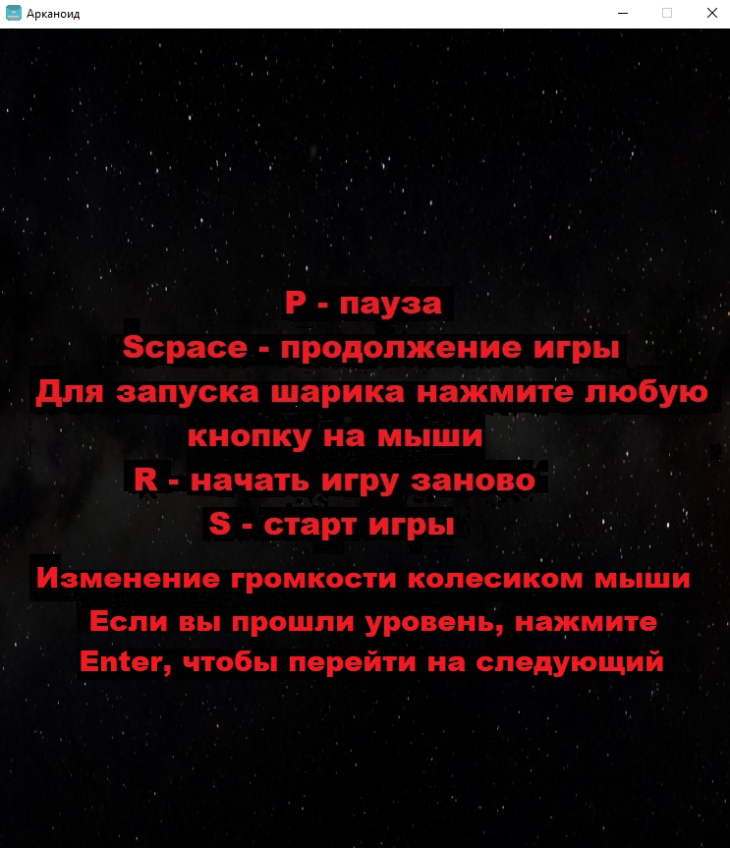

Slide 5
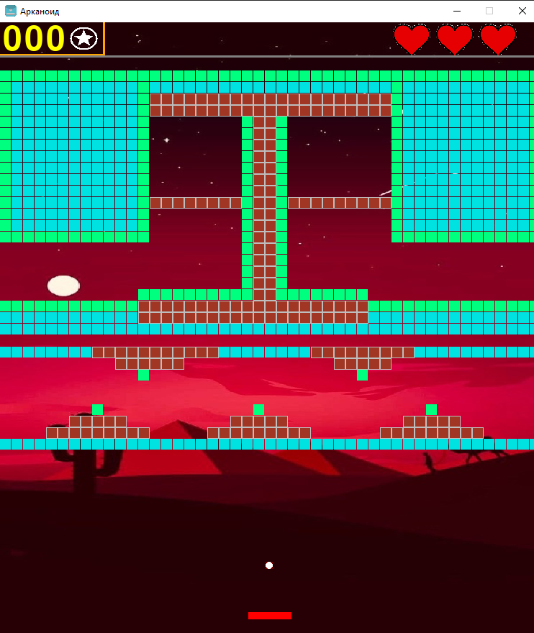

Slide 6
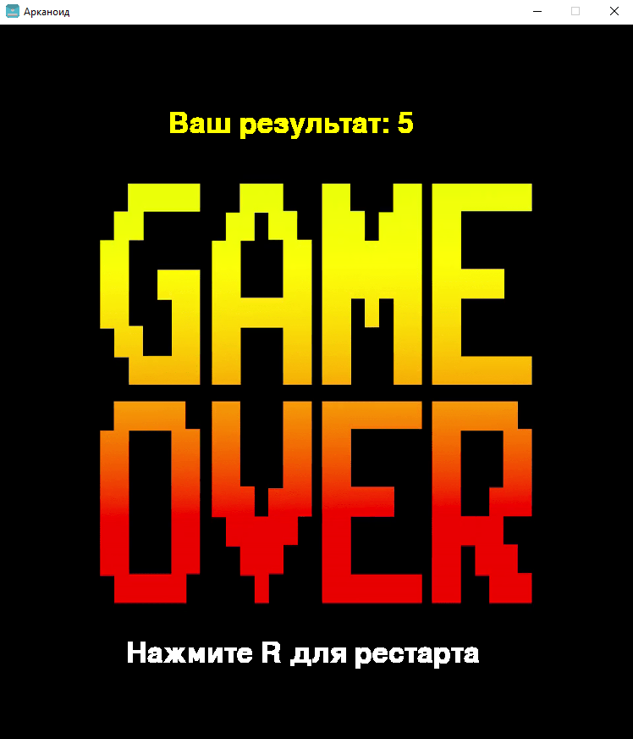

Slide 7


